Slide 1
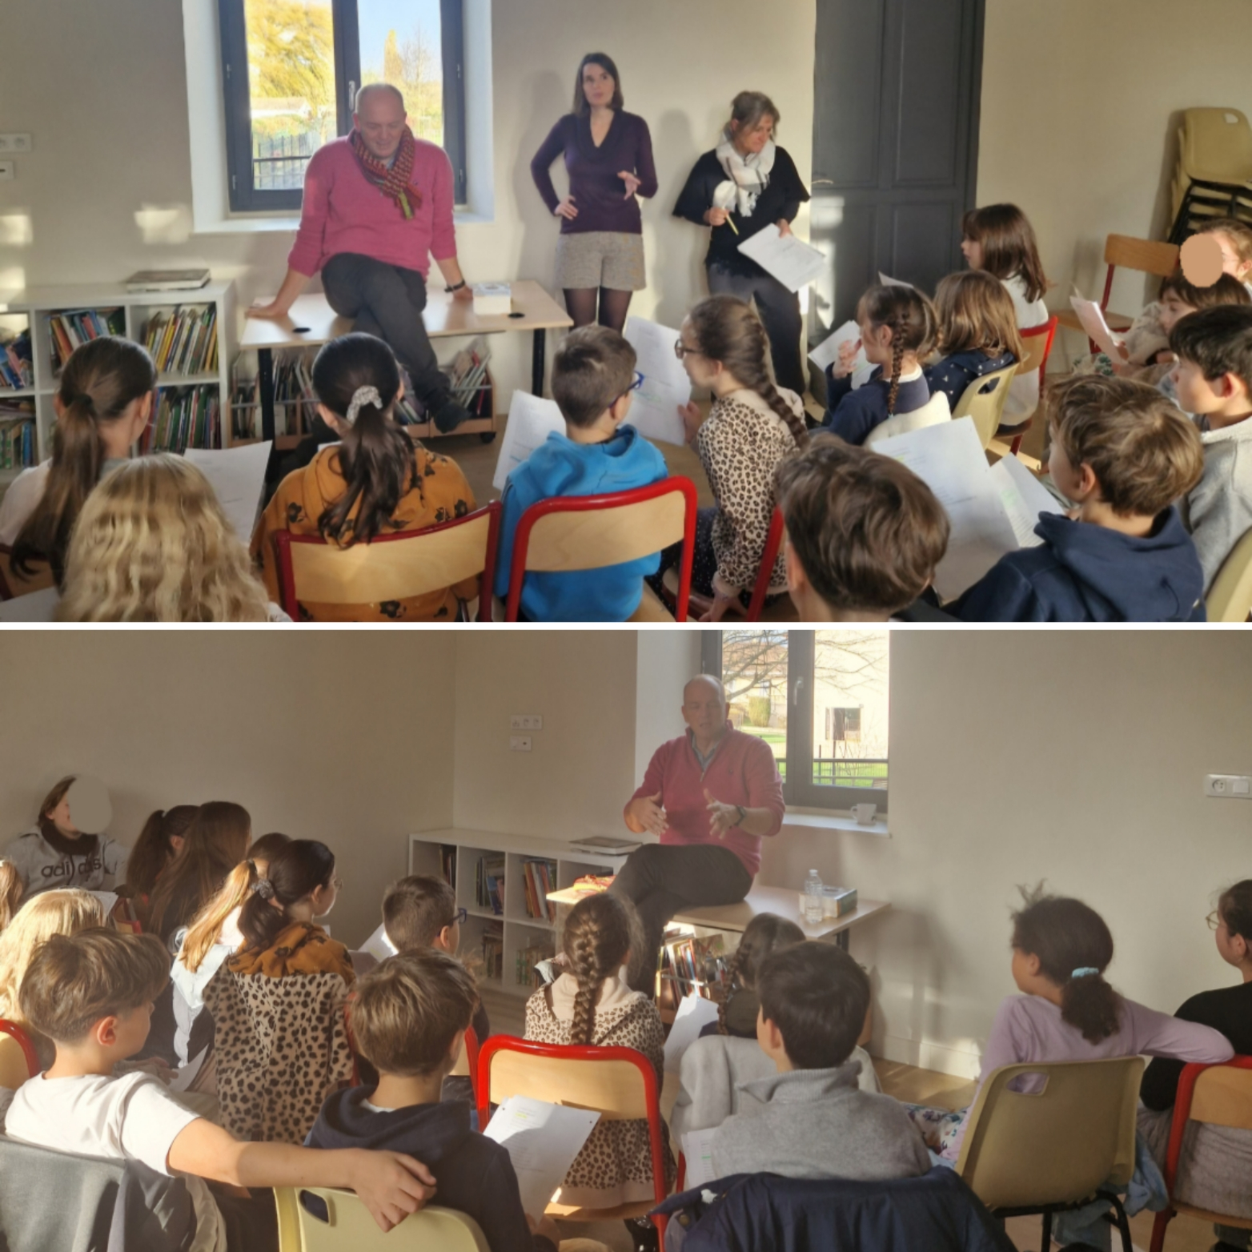
Flash Info
32, Grande Rue – 38080 FOUR
Tél.: 04 74 92 70 80 - Fax : 04 74 92 60 15 –
Email : contactmairie@four38.fr
Site internet : www.four38.fr
Facebook : Four38*Officiel
Édition Décembre 2024
,
Vie scolaire
Dans le cadre de la thématique « De vive voix », les médiathèques du réseau CAPI accueillent l’auteur Pierre Delye en novembre.
Pour l’école de Four, c’est la classe de CM1/CM2 de Mme Lombard qui a été choisie pour rencontrer l’auteur. Cette séance, qui a eu lieu le lundi 25 novembre dans la salle périscolaire de l’école de Four, a été intégralement préparée par les élèves et leur enseignante, ce qui en a garanti la richesse et le dynamisme.
Les échanges entre les élèves et l’auteur ont duré deux heures et demie, et se sont articulés en plusieurs temps :
- Portrait chinois de l’auteur : si vous étiez un tableau célèbre, un livre, un sport, une sucrerie, une pierre précieuse…
- Questions personnelles : où habitez-vous ? Étiez-vous un bon élève ? Faites-vous un autre métier ?...
- Questions concernant l’élaboration des textes, les méthodes de travail et la fabrication du livre en général : combien de temps mettez-vous pour écrire un livre ? Est-ce que vous choisissez les illustrations ? Est-ce que vous avez toujours le même éditeur ? …
- « Bataille de blagues » : histoires drôles racontées par l’auteur pour faire rire les enfants mais aussi par les enfants pour amuser Pierre Delye qui s’est parfois bien laissé surprendre.
Un grand merci à tous et un merci particulier à Alexia, bibliothécaire CAPI, pour avoir organisé ce moment privilégié pour les enfants et leur avoir permis de rencontrer et d’échanger avec un auteur « en vrai » !
Distribution colis CCAS
Comme chaque année pour les fêtes, le CCAS de la commune a le plaisir d'offrir un colis gourmand aux habitants âgés de 75 ans et plus.
Soucieux de vous offrir des produits de qualité tout en favorisant les circuits courts, nous avons de nouveau fait appel au commerce fourois l’Epicéa pour la confection des colis dans lesquels vous trouverez des produits de Four.
La distribution de ces colis se fera par quartier et débutera le samedi 14 décembre.

Slide 2
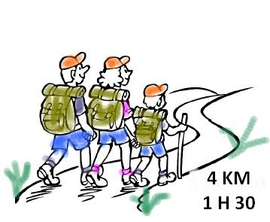
Invitation
Infos pratiques
Jean Papadopulo, Maire de Four
vous convie à la cérémonie des vœux
le vendredi 10 janvier à 19h00 – salle polyvalente
Nous vous attendons nombreux.
La mairie sera fermée du 24 décembre 2024 au 1er Janvier 2025 inclus
Vie des associations
Retrouvez toutes les prochaines dates des soirées œnologie
Jeudi 19/12/2024 LE VIGNOBLE DU SUD-OUEST
Jeudi 16/01/2025 CÔTE-DU-RHÔNE NOUVEAUTES 2023
Jeudi 20/02/2025 JURY D'UN SOIR, LES COULISSES DES CONCOURS DES VINS
Jeudi 20/03/2025 LES VINS DES YEUSES (achat possible)
Jeudi 17/04/2025 LES DECOUVERTES DE L'ANNEE… D'ICI ET D'UN PEU PLUS LOIN J
Jeudi 15/05/2025 LA BOURGOGNE DES GRANDS SOIRS
Vous souhaitez participer : Comité des Fêtes de Four
Contact : 06 13 15 79 26
Association Histoire Locale - « FOUR, balades dans mon village »
C’est le temps des cadeaux qui approchent, avec les fêtes de fin d’année ! Pourquoi ne pas offrir le Topo - Guide « Four, Balades dans mon village ».
Ce petit cadeau enchantera tout au long de l’année, celle ou celui qui le recevra. Ce Topo-Guide Nature et Histoire, au fil des saisons, en pratiquant les chemins et sentiers de notre village, tout en découvrant la nature, vous aidera à vous orienter dans notre commune. Ce Topo-Guide ne s’adresse pas qu’aux promeneurs, marcheurs, randonneurs à pied, à vélo, à cheval, mais à toutes les personnes, les familles qui souhaitent se balader en découvrant l’histoire des lieux traversés avec son patrimoine, la nature avec sa faune et sa flore cachée aux creux des sentiers et que nous devons protéger.
Vous trouverez en complément de ce Topo-guide tous les lieux-dits et sous lieux-dits du cadastre napoléonien de 1838 qui vous permettra de vous situer par rapport au parcellaire du cadastre actuel en fond de carte. Edité en décembre 2022, Il a déjà séduit une majorité de Fouroises et Fourois, ainsi que des nombreux habitants des communes voisines, qui se l’ont déjà procuré ! Ce livret pratique, relié de 112 pages imprimées couleur, au format A5 (14.5 x 21), sous couverture vernie, commente 16 balades avec pour chacune d’elles : un plan détaillé, et sa durée approximative.
Vous pouvez vous le procurer au prix de 18 euros auprès d’un des membres de l’association : Denise Dupont 4 Les Bosses - Mireille Carnis 35 Grande rue - Chantal Gay 27 Grande rue - Françoise Jomain 3 rue du Pré de la Cour - Jean-Paul Gauchon 3 impasse du Planson.

